Slide 2
TẬP HÁT CỘNG ĐOÀN

Slide 3
Đk: Chư dân hãy xưng tụng Ngài, lạy Thiên Chúa ! Chư dân hết thảy hãy xưng tụng Ngài.

Slide 4
Chúa nói: nếu ai yêu mến Thầy, thì sẽ giữ lời Thầy, Cha Thầy sẽ yêu thương người ấy, Cha Thầy và Thầy sẽ đến và ở lại nơi người ấy.
Alleluia…Alleluia
Alleluia…Alleluia.

Slide 6
Lạy Cha trên trời/ Xin cho ơn đức tin mà Cha ban tặng chúng con/ trong Chúa Giêsu Kitô Con Cha/ và Anh của chúng con/ cùng ngọn lửa đức ái được thắp lên trong tâm hồn chúng con bởi Chúa Thánh Thần/

Slide 7
khơi dậy trong chúng con niềm hy vọng hồng phúc/ hướng về Nước Cha trị đến / Xin ân sủng Cha biến đổi chúng con/ thành những người miệt mài vun trồng hạt giống Tin Mừng/

Slide 8
Ước gì những hạt giống ấy/ biến đổi từ bên trong nhân loại và toàn thể vũ trụ này/ trong khi vững lòng mong đợi trời mới đất mới/ lúc mà quyền lực Sự Dữ sẽ bị đánh bại/ và vinh quang Cha sẽ chiếu sáng muôn đời/

Slide 9
Xin cho ân sủng của Năm Thánh này/ khơi dậy trong chúng con/ là Những Người Lữ Hành Hy Vọng/ niềm khao khát kho tàng ở trên trời/ đồng thời cũng làm lan tỏa trên khắp thế giới/

Slide 10
niềm vui và sự bình an của Đấng Cứu Chuộc chúng con/ Xin tôn vinh và ngợi khen Cha là Thiên Chúa chúng con/ Cha đáng chúc tụng mãi muôn đời. Amen.

Slide 12
Ca Nhập Lễ Lời Chúa Thế Thông

Slide 13
Tk1: Lời Chúa đã đến trong tim người. Lời Chúa đã trổ sinh tốt tươi. Ai ơi mở lòng ra đón nhận. Lời Người sẽ soi sáng trí lòng.

Slide 14
Đk: Chúa cúi xuống đến bên con người. Cho ta nghe nhịp vỗ yêu thương. Cho ta nghe tình yêu thôi thúc. Đây chân lý vẫy gọi người ơi.

Slide 15
Tk2: Lời Chúa ấm áp bao ân tình. Lời Chúa tràn đầy muôn phúc vinh. Cho ta được hưởng ơn thái bình. Lời Người ngàn năm mãi vững bền.

Slide 16
Đk: Chúa cúi xuống đến bên con người. Cho ta nghe nhịp vỗ yêu thương. Cho ta nghe tình yêu thôi thúc. Đây chân lý vẫy gọi người ơi.

Slide 17
Tk3: Lời Chúa sức sống bao tâm hồn. Lời Chúa là nguồn ơn tái sinh. Cho ta tìm được ơn cứu độ. Lời Người ngàn năm với đất trời.

Slide 18
Đk: Chúa cúi xuống đến bên con người. Cho ta nghe nhịp vỗ yêu thương. Cho ta nghe tình yêu thôi thúc. Đây chân lý vẫy gọi người ơi.

Slide 20
KINH VINH DANH
Ca Lên Đi 2

Slide 21
KINH VINH DANH

Slide 22
Chủ tế: Vinh danh Thiên Chúa trên các tầng trời. Và bình an dưới thế, bình an dưới thế cho người thiện tâm.

Slide 23
Chúng con ca ngợi Chúa. Chúng con chúc tụng Chúa. Chúng con thờ lạy Chúa. Chúng con tôn vinh Chúa. Chúng con cảm tạ Chúa vì vinh quang cao cả Chúa.

Slide 24
Lạy Chúa là Thiên Chúa, là Vua trên trời, là Chúa Cha toàn năng. Lạy Con Một Thiên Chúa, Chúa Giê-su Ki-tô.

Slide 25
Lạy Chúa là Thiên Chúa, là Chiên Thiên Chúa, là Con Đức Chúa Cha. Chúa xoá tội trần gian, xin thương, xin thương, xin thương xót chúng con.

Slide 26
Chúa xoá tội trần gian, Xin nhận lời chúng con cầu khẩn. Chúa ngự bên hữu Đức Chúa Cha, xin thương, xin thương, xin thương xót chúng con.

Slide 27
Vì lạy Chúa Giê-su Ki-tô, chỉ có Chúa là Đấng Thánh, chỉ có Chúa là Chúa, chỉ có Chúa là Đấng Tối Cao, cùng Đức Chúa Thánh Thần trong vinh quang Đức Chúa Cha. A-men. A-men.

Slide 29
KINH VINH DANH

Slide 30
Chủ tế: Vinh danh Thiên Chúa trên các tầng trời. A+B: Và bình an dưới thế cho người thiện tâm.

Slide 31
A: Chúng con ca ngợi Chúa.
B: Chúng con chúc tụng Chúa. A: Chúng con thờ lạy Chúa.
B: Chúng con tôn vinh Chúa.

Slide 32
A: Chúng con cảm tạ Chúa vì vinh quang cao cả Chúa.
B: Lạy Chúa là Thiên Chúa, là Vua trên trời, là Chúa Cha toàn năng.

Slide 33
A: Lạy con một Thiên Chúa, Chúa Giêsu Kitô.
B: Lạy Chúa là Thiên Chúa, là Chiên Thiên Chúa là Con Đức Chúa Cha.

Slide 34
A: Chúa xóa tội trần gian, xin thương xót chúng con.
B: Chúa xóa tội trần gian, xin nhậm lời chúng con cầu khẩn.

Slide 35
A: Chúa ngự bên hữu Đức Chúa Cha, xin thương xót chúng con.
B: Vì lạy Chúa Giêsu Kitô, chỉ có Chúa là Đấng Thánh.

Slide 36
Chỉ có Chúa là Chúa, chỉ có Chúa là đấng tối cao.
A+B: Cùng Đức Chúa Thánh Thần trong vinh quang Đức Chúa Cha.
Amen.

Slide 38
Bài đọc 1. Thánh Thần và chúng tôi quyết định: Không đặt lên vai anh em một gánh nặng nào khác ngoài những điều cần thiết. Bài trích sách Công vụ Tông Đồ.

Slide 39
THÁNH VỊNH 66
Lm Kim Long
03 câu

Slide 40
Đk: Chư dân hãy xưng tụng Ngài, lạy Thiên Chúa ! Chư dân hết thảy hãy xưng tụng Ngài.

Slide 41
Tk1: Nguyện Chúa đoái thương ban muôn vàn ơn lành, Tôn Nhan Ngài rầy xin chiếu sáng. Đường Chúa khắp trên địa cầu hay biết, các nước trông ơn Ngài cứu độ.

Slide 42
Đk: Chư dân hãy xưng tụng Ngài, lạy Thiên Chúa ! Chư dân hết thảy hãy xưng tụng Ngài.

Slide 43
Tk2: Vì Chúa sẽ công minh cai trị địa cầu, muôn dân nào mừng vui hát xướng. Ngài sẽ hiển minh trị vì muôn nước, thống lãnh muôn dân tộc cõi trần.

Slide 44
Đk: Chư dân hãy xưng tụng Ngài, lạy Thiên Chúa ! Chư dân hết thảy hãy xưng tụng Ngài.

Slide 45
Tk3: Thượng đế Chúa ta ban ân lộc muôn ngàn, bao hoa mầu trổ sinh khắp trốn. Nguyện Chúa khấng ban ngàn muôn ân phúc, cõi đất hãy tôn sợ kính thờ.

Slide 46
Đk: Chư dân hãy xưng tụng Ngài, lạy Thiên Chúa ! Chư dân hết thảy hãy xưng tụng Ngài.

Slide 47
Bài đọc 2. Thiên Chúa chỉ cho tôi thấy Thành Thánh từ trời mà xuống. Trích sách Khải Huyền của Thánh Gioan tông đồ.

Slide 48
Chúa nói: nếu ai yêu mến Thầy, thì sẽ giữ lời Thầy, Cha Thầy sẽ yêu thương người ấy, Cha Thầy và Thầy sẽ đến và ở lại nơi người ấy.
Alleluia…Alleluia
Alleluia…Alleluia.

Slide 51
KINH TIN KÍNH

Slide 52
Tôi tin kính một Thiên Chúa là Cha toàn năng, Đấng tạo thành trời đất, muôn vật hữu hình và vô hình. Tôi tin kính một Chúa Giêsu Kitô, Con Một Thiên Chúa,

Slide 53
Sinh bởi Đức Chúa Cha từ trước muôn đời. Người là Thiên Chúa bởi Thiên Chúa, Ánh Sáng bởi Ánh Sáng, Thiên Chúa thật bởi Thiên Chúa thật,

Slide 54
được sinh ra mà không phải được tạo thành, đồng bản thể với Đức Chúa Cha: nhờ Người mà muôn vật được tạo thành. Vì loài người chúng ta và để cứu độ chúng ta,

Slide 55
Người đã từ trời xuống thế. Bởi phép Đức Chúa Thánh Thần, Người đã nhập thể trong lòng Trinh Nữ Maria, và đã làm người.

Slide 56
Người chịu đóng đinh vào thập giá vì chúng ta, thời quan Phongxiô Philatô; Người chịu khổ hình và mai táng, ngày thứ ba Người sống lại như lời Thánh Kinh.

Slide 57
Người lên trời, ngự bên hữu Đức Chúa Cha, và Người sẽ lại đến trong vinh quang để phán xét kẻ sống và kẻ chết, Nước Người sẽ không bao giờ cùng.

Slide 58
Tôi tin kính Đức Chúa Thánh Thần là Thiên Chúa và là Đấng ban sự sống, Người bởi Đức Chúa Cha và Đức Chúa Con mà ra,

Slide 59
Người được phụng thờ và tôn vinh cùng với Đức Chúa Cha và Đức Chúa Con: Người đã dùng các tiên tri mà phán dạy. Tôi tin Hội Thánh duy nhất, thánh thiện, công giáo và tông truyền.

Slide 60
Tôi tuyên xưng có một Phép Rửa để tha tội. Tôi trông đợi kẻ chết sống lại và sựsống đời sau. Amen.

Slide 61
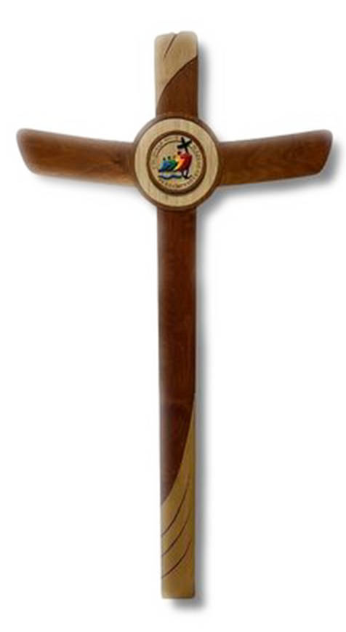
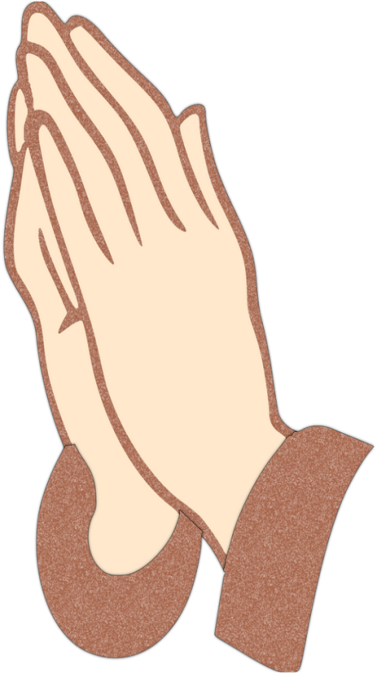
LỜI NGUYỆN TÍN HỮU
Anh chị em thân mến, Thánh Thần là đấng soi sáng hướng dẫn và nâng đỡ đời sống đức tin của người Ki-tô hữu. Vì thế, chúng ta cùng khẩn càu xin Thiên Chúa ban Thánh Thần cho chúng ta.

Slide 62
Ca Dâng Lễ Của Lễ Mới Thái Nguyên

Slide 63
Tk1: Chúa đã chết đi để lại cho con cuộc tình và Chúa đã phục sinh để lại cho con niềm tin, một niềm tin đến muôn đời một niềm vui chan chứa tuyệt vời trong nguồn hạnh phúc chẳng vơi.

Slide 64
Đk: Con dâng lên của lễ mới sự sống chứa chan ngàn nơi ân ban hiệp nhất muôn người trong một hy tế huyền siêu. Dạt dào tình yêu Chúa hiến thân làm lễ vật, thì nay con đây Chúa ơi dâng Ngài trót đời.

Slide 65
Tk2: Chúa đã chết đi rửa sạch cho con tội đời và Chúa đã phục sinh là nguồn quang vinh tuyệt đối, mời gọi con tiến bước theo Ngài để truyền rao chân lý ngàn đời gieo mầm cứu thoát mọi nơi.

Slide 66
Đk: Con dâng lên của lễ mới sự sống chứa chan ngàn nơi ân ban hiệp nhất muôn người trong một hy tế huyền siêu. Dạt dào tình yêu Chúa hiến thân làm lễ vật, thì nay con đây Chúa ơi dâng Ngài trót đời.

Slide 69
Ca Nguyện Hiệp Lễ Lắng Nghe Lời Chúa Phanxico

Slide 70
Tk1: Hãy lắng nghe lời Người là đuốc sáng soi đường dài. Hỡi những ai miệt mài còn trong mê lầm trần ai, hãy đến dự tiệc Trời và những khó khăn mệt nhoài, những đắng cay đường dài thành khói thoảng bay tàn phai.

Slide 71
Đk: Vì nơi Ngài là chốn hồn con đêm ngày náu nương giấc ngủ an lành tâm can nhẹ nhàng. Đồng xanh con hằng ước mơ dòng sông con hằng khát khao bởi chính Chúa trời gia nghiệp muôn đời.

Slide 72
Tk2: Quyết vững tin Cậy Ngài dù những khó khăn buồn sầu. Dẫu thế gian lọc lừa lòng con không quên lời xưa. Tiếng Chúa kêu gọi mời đời con hy sinh vì người biết đắp xây cuộc đời đẹp tươi Nước Trời ngàn nơi.

Slide 73
Đk: Vì nơi Ngài là chốn hồn con đêm ngày náu nương giấc ngủ an lành tâm can nhẹ nhàng. Đồng xanh con hằng ước mơ dòng sông con hằng khát khao bởi chính Chúa trời gia nghiệp muôn đời.

Slide 74
Tk3: Biết đến nghe Lời Ngài và rước của ăn tuyệt vời. Con như cây đèn ngời nguyện xin chiếu soi ngàn nơi. Sống chứng nhân hằng ngày là muối ướp mặn đời này. Chinh mến yêu vẹn đầy làm lễ hiến dâng Ngài đây.

Slide 75
Đk: Vì nơi Ngài là chốn hồn con đêm ngày náu nương giấc ngủ an lành tâm can nhẹ nhàng. Đồng xanh con hằng ước mơ dòng sông con hằng khát khao bởi chính Chúa trời gia nghiệp muôn đời.

Slide 78
Ca Kết Lễ Cành Hoa Dâng Mẹ Mai Nguyên Vũ

Slide 79
Tk1: Cành hoa tươi thắm nguyện kính dâng lên, nguyện kính dâng lên, cùng với lòng mến tin. Này hoa thảo hiếu, thành kính tri ân, đoàn chúng con dâng về trước ngai Mẹ lành.

Slide 80
Đk: Mẹ ơi ! Tim con rộn niềm vui, vang lên bài ca mới, dâng lên Mẹ muôn cánh hoa đẹp tươi. Mẹ ơi ! Xin dang rộng vòng tay, yêu thương và nâng đỡ, cho con được vui sống bên Mẹ hiền.

Slide 81
Tk2: Đoàn con ước muốn thành những con ngoan, thờ Chúa vinh quang và tôn sùng Mẫu Tâm. Dù cho bão tố, dù có mưa sa, lòng vẫn nở hoa, nguyện tiếng dâng trước tòa.

Slide 82
Đk: Mẹ ơi ! Tim con rộn niềm vui, vang lên bài ca mới, dâng lên Mẹ muôn cánh hoa đẹp tươi. Mẹ ơi ! Xin dang rộng vòng tay, yêu thương và nâng đỡ, cho con được vui sống bên Mẹ hiền.

Slide 83
Tk3: Mẹ ơi con đến quỳ gối ăn năn trọn những tháng năm lần trong đường tối tăm. Nhờ Mẹ cứu giúp, Mẹ dắt con ra vùng sáng bao la, hưởng ánh quang chan hòa.

Slide 84
Đk: Mẹ ơi ! Tim con rộn niềm vui, vang lên bài ca mới, dâng lên Mẹ muôn cánh hoa đẹp tươi. Mẹ ơi ! Xin dang rộng vòng tay, yêu thương và nâng đỡ, cho con được vui sống bên Mẹ hiền.

